Slide 1
Разные дома

Slide 2
Каменные дома в Африке

Slide 3
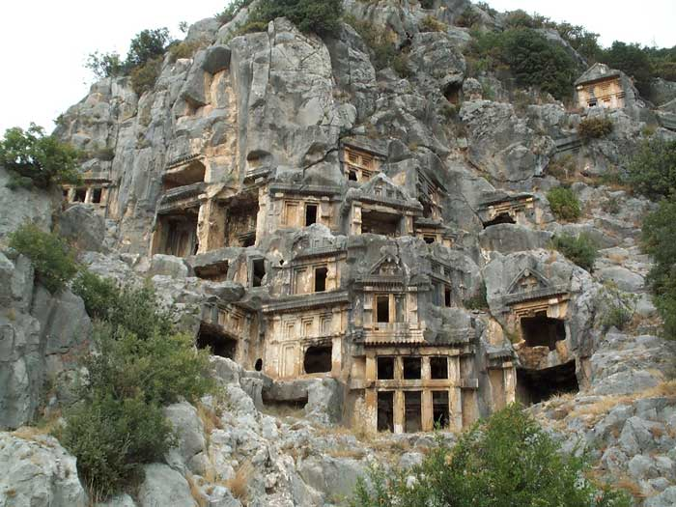
Дома - пещеры Каппадокии

Slide 4
Хижина из бамбука и тростника в Таиланде

Slide 5
Юрта

Slide 6
Яранга

Slide 7
Вигвам

Slide 8
Иглу в Канаде

Slide 9
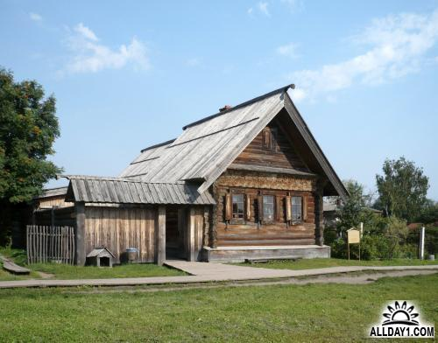
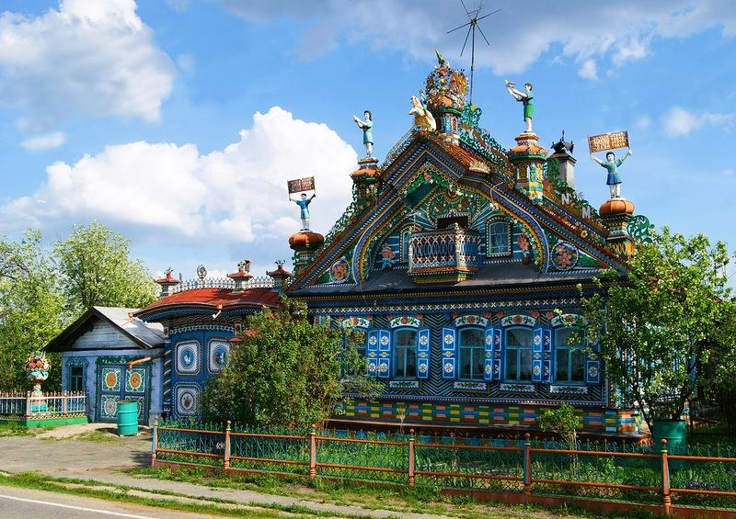
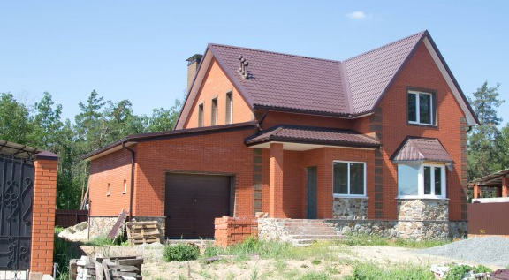
Наш дом

